Slide 1
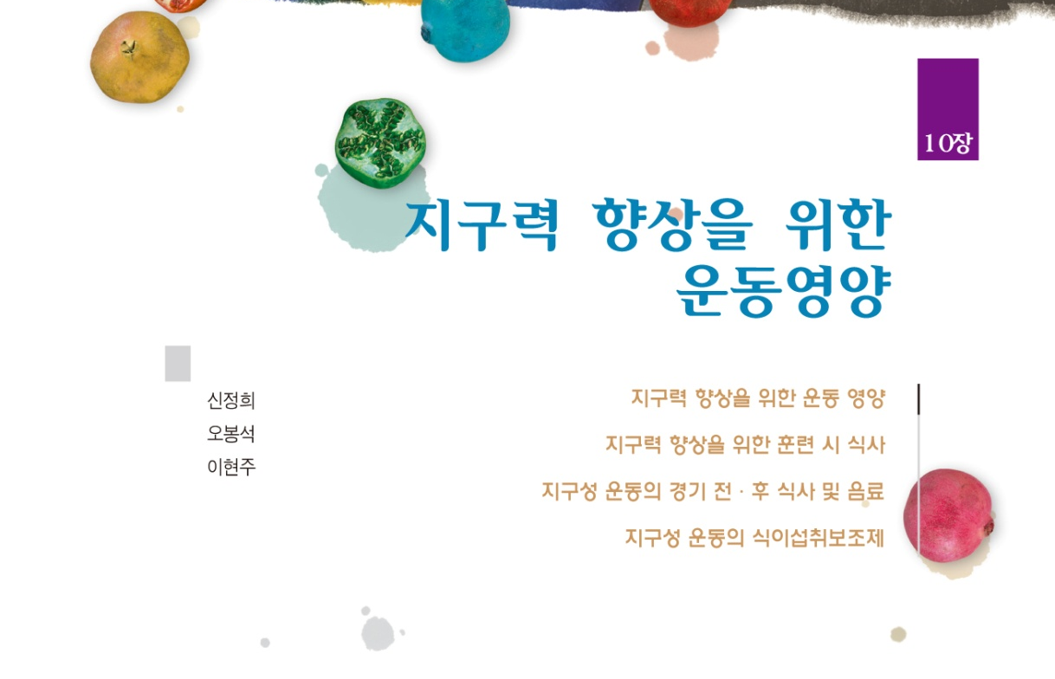

Slide 2
탄수화물은 지구성 운동 시 왜 중요한 에너지원인가?
  지구성 운동 시 사용되는 탄수화물은 근육에 저장되어 있는 근육 글리코겐으로 운동 초기에 이용되며 포도당이 근육으로 들어가 에너지 생성경로를 거침
  이어 간에서 포도당 농도를 일정하게 유지하고 저혈당을 방지하기 위해 포도당을 혈액으로 내보냄
  적정한 강도의 운동을 수행하는 동안 근육 글리코겐과 간 글리코겐이 같은 양으로 사용되나 강도 높은 운동 시에는 근육 글리코겐 사용량이 더 많아짐

Slide 3
탄수화물은 지구성 운동 시 왜 중요한 에너지원인가?
  지구성 운동 시 저혈당증은 피로와 어떠한 관계가 있는가?
    운동 시 혈당으로 인한 에너지 공급량은 적으나 간 글리코겐이 고갈되거나 당신생합성과정으로 생성되는 포도당이 근육의 포도당 소모를 충당하지 못하면 운동 중 저혈당증 초래
    저혈당증은 중추신경계의 기능을 손상시키며, 급성 현기증, 근육 쇠약 및 피로 등을 동반하기도 함

Slide 4
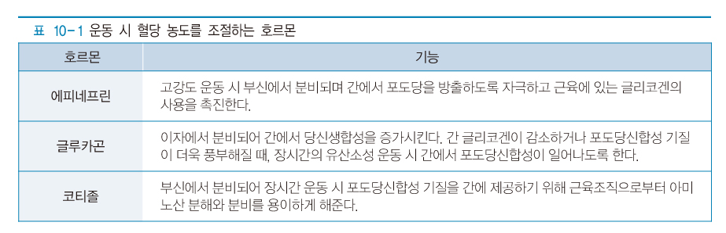

Slide 5
  지구성 운동 중 에너지원으로서 지방의 역할은?
    지질의 주된 에너지원은 혈장 유리지방산과 근육의 중성지방
    지방세포의 분해효소에 의해 중성지방을 유리지방산과 글리세롤로 분해됨

Slide 6
  지구성 운동 중 에너지원으로서 지방의 역할은?
    지방의 공급과 대사를 증가시키는 식이요법
      1. 혈액에 지방용액과 헤파린 투여
      2. 지방 로딩
      3. 만성적인 고지방 식사
      4. 존(Zone) 다이어트(탄: 지: 단=40: 30: 30)
      5. 단식

Slide 7
지구력 훈련에 의한 에너지 동원 효과
  최대산소섭취량의 증가
  젖산 역치의 증가(훈련 초 50% → 70% 이상 향상가능)
  운동 중 혈액에서 근육으로 신속한 포도당 유입을 활성화시켜 회복 시에 더욱 빠르게 근육 글리코겐을 재충전함
  근육세포 내 미토콘드리아 밀도 증가
  지방산화 촉진으로 탄수화물 의존율을 낮추고 저혈당 발생 가능성 최소화

Slide 8
지구성 운동과 피로
  운동 중 저혈당이 유발되는 경우
    운동 시작 30~60분 또는 그 이전에 고탄수화물 식사를 함으로써 높아진 혈당 수치를 낮추기 위해 분비되는 인슐린에 의한 반응성 저혈당증
    장시간의 운동으로 인해 발생하는 저혈당증으로 운동 강도에 영향을 받음(근육 글리코겐 고갈, 주요 피로 원인)
    BCAA가 간에서 당신생합성의 원료로 사용됨에 따라 BCAA의 혈액분포는 감소하는데 이는 중추성 피로를 초래함

Slide 9
지구성 운동선수의 훈련 시 식단
  탄수화물 섭취 부족 시 체내 글리코겐의 감소
  고탄수화물 식사(매일 총 에너지의 60~70%)
  단백질: 하루 1.1~1.4g/kg

Slide 10
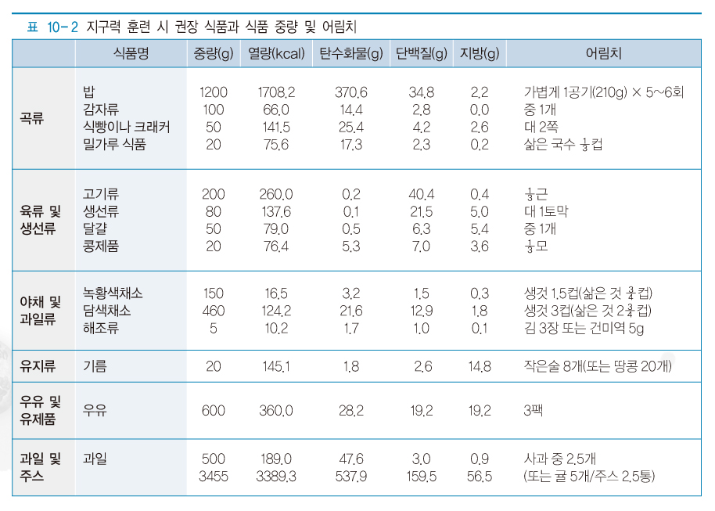

Slide 11
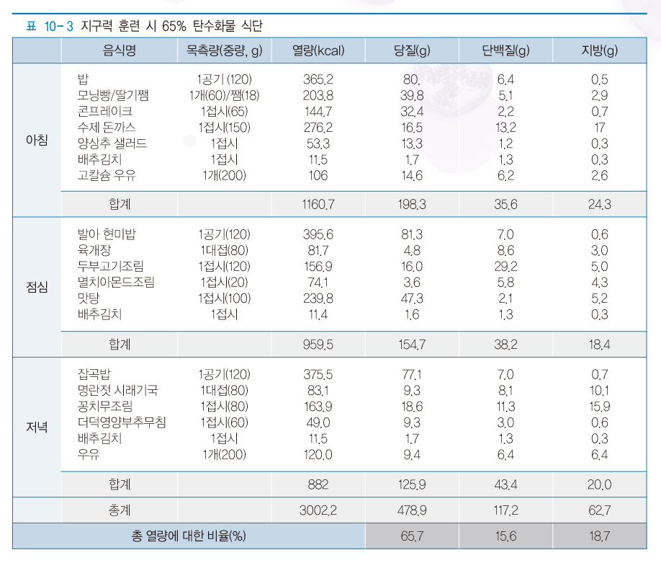

Slide 12
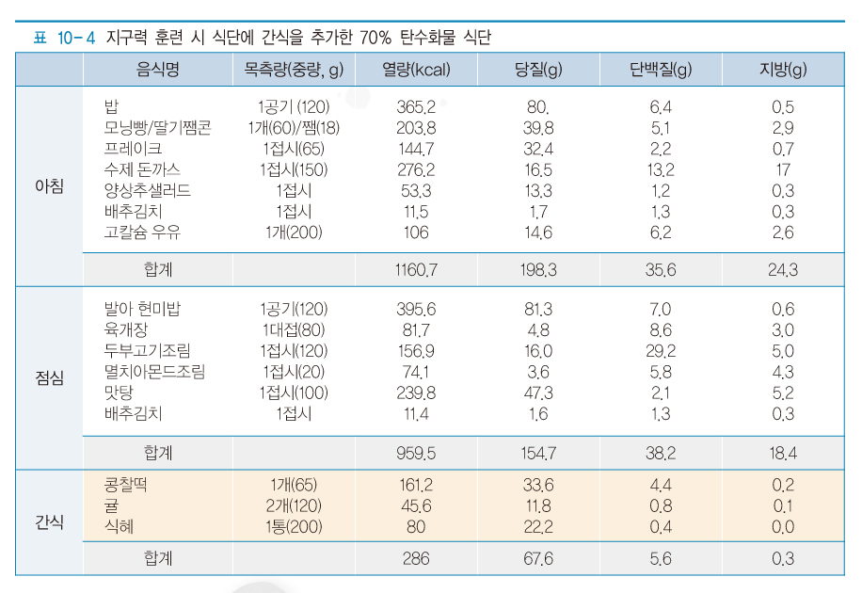

Slide 13
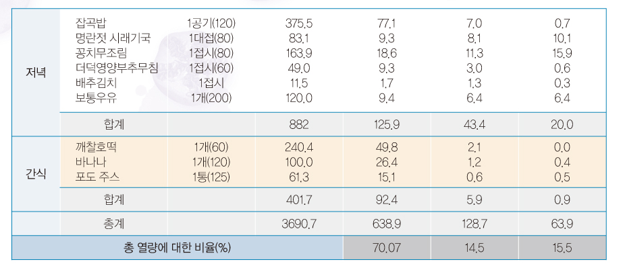

Slide 14
지구성 운동선수의 훈련 시 유의점
  1. 과훈련(Overtraining)
    근육통증, 근육 회복 지연, 이전의 훈련량 수행 불가, 숙면 부족, 활력 감소, 질병 발병 증가, 식욕 감퇴 등의 증상
    탄수화물 및 수분 섭취 부족
    휴식과 충분한 영양 및 수분 균형 유지 필요
  2. 영양 보충제
    산화적 손상 예방을 위한 비타민 E(하루 300~400mg) 보충

Slide 15
지구성 운동선수의 훈련 시 유의점
  3. 여자 지구성 운동선수
    에너지 및 철분 섭취 부족, 체지방량 감소와 무월경에 의한 골밀도 감소 예방을 위해 하루 1,500mg의 칼슘과 철분 보충 필요
  4. 회복 시 식사
    글리코겐 보충을 위해 운동직후 15~30분 이내 100g 탄수화물 섭취(400kcal), 2~4시간마다 100g 탄수화물 추가 섭취
    경기 후 단백질도 인슐린 작용을 자극하여 포도당을 혈액에서 근육으로 이동시킴

Slide 16
    글리코겐 재충전을 위한 운동직후 간식(300kcal)
    오렌지 주스 1컵 + 빵 1개 혹은 떡
    식혜 2캔 + 건포도 2스푼
    우유 1컵 + 콘푸레이크 1접시 + 바나나
    탄수화물과 단백질의 좋은 배합방법
    밥 + 생선
    우유 + 시리얼

Slide 17
지구성 운동 경기 전 식사
  운동할 때 어떤 음식을 언제, 어떻게 먹어야 하며 이 음식이 어떤 작용을 하는 가는 매우 중요함
  특히 어떠한 형태의 식사를 하는 것이 지구성 운동경기 전에 최적의 에너지를 최대로 저장하고 최상의 경기력을 발휘할 수 있는가에 있음
  이는 경기 수일 전의 훈련내용과도 밀접한 관계가 있기 때문에 지구성 운동경기 전의 식사 형태는 훈련내용과 연계해서 구성해야 함

Slide 18
탄수화물 로딩(CHO loading)
  장시간 시행되는 경기에 앞서 훈련 및 식사내용을 조절해서 체내 글리코겐 저장량을 최대한 증대시키는 방법(탄수화물 과보상)으로 경기 10일 전에 시작
  전형적인 글리코겐 로딩 방법
    3~4일간 혼합식과 고강도 훈련을 통해 저장된 글리코겐 양을 감소시킴
    이후 2~3일간 저탄수화물 식사(고지방, 고단백)와 탈진운동을 통해 글리코겐 저장량을 더욱 고갈
    경기 3~4일전 고탄수화물 식이와 저강도 운동을 통해 글리코겐 저장량을 최대한 증가시킴
  단점: 체중(수분) 증가

Slide 19
경기 전 식사 섭취 요령
  혈당 유지와 배고픔 예방을 위해 200~250kcal 함유한 식사를 경기 2시간 전에 섭취하도록 함
  30~60분 이내 식사는 인슐린 분비를 자극하여 지방대사를 억제하고 글리코겐 고갈의 위험성을 증가시킴
경기 중 탄수화물 및 음료 섭취
  근육 글리코겐 고갈 및 혈당 저하 방지를 통한 지속적인 에너지 공급
  시간당 30~60g의 포도당 및 복합 탄수화물이 포함된 음료 섭취

Slide 20
경기 후 회복 시 식사
  시합 중 소비된 글리코겐 보충 및 피로 회복 촉진
  경기 후 24시간 이내 약 600g의 탄수화물 섭취를 목표로 식사를 통해 2시간당 평균 50g의 탄수화물 보충

Slide 21
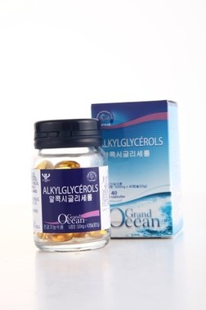
지구성 운동의 식이 섭취 보조제
중쇄중성지질
  MCTs(medium chain triglycerides)는 순환계에서 직접 흡수되어 간으로 이동(지방 대사 증가), 소량의 MCTs 섭취는 경기력 향상 효과 없으며, 다량 섭취의 경우 에너지 기질 사용에 영양을 미칠 수 있으나 과학적 근거 부족(투여량 및 사용시기?)
글리세롤
  포도당생성의 원료로 사용될 수 있으나
  저혈당증이나 근육 글리코겐 고갈을
  예방하지 못함

Slide 22
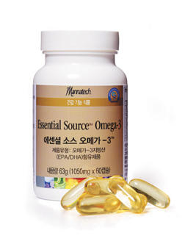
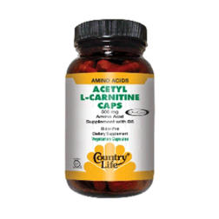
지구성 운동의 식이 섭취 보조제
맥아유
  지구력 향상(글리코겐 대사 증대 및 산소
  섭취량 증가)에 대한 객관적 증거 부족
오메가-3 지방산
  적혈구 표면막과 작용하여 적혈구의 점성이 줄어 혈류의 저항을 감소시키며, 성장호르몬 분비 자극
카르니틴
  지방산 산화를 증가시키고, 근육 글리코겐 보존

Slide 23
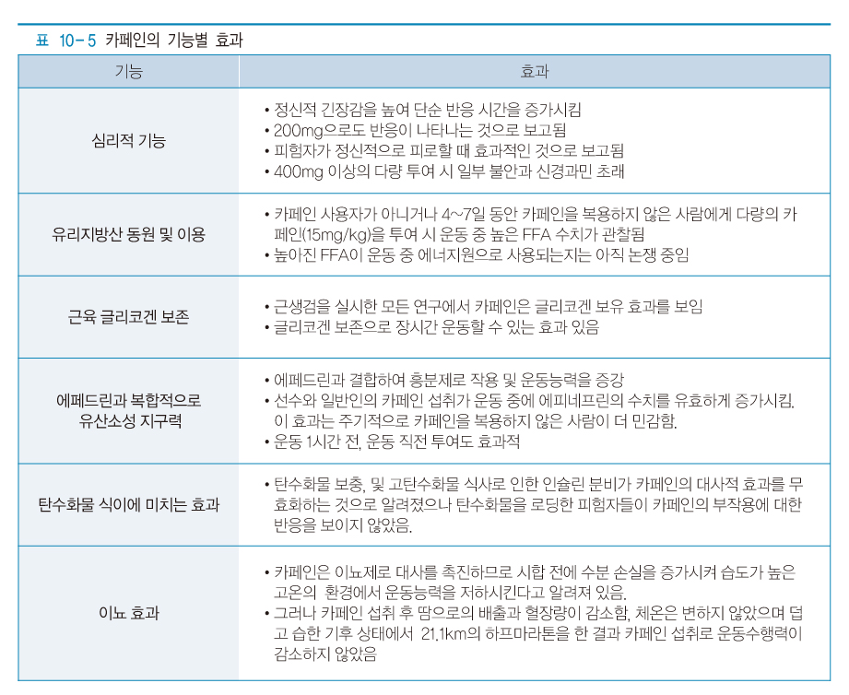
카페인

Slide 24
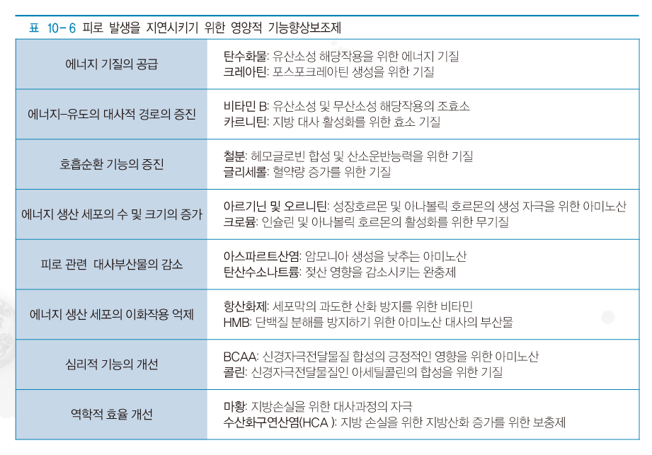
BCAA
  중추피로 예방 효과가 운동수행능력에 미치는 영향은 입증되지 않고 있음

